Slide 1


政策带动盘面维持高位，远月合约强于近月
2022年12月2日
钱龙 从业资格证号：F3077614 投资咨询资格证号：Z0017608

Slide 2

一周价格观察（周五数据）
品种 | 主力合约收盘（涨跌） | 现货价格（涨跌） | 基差 | 月差
螺纹 | 3784（+32） | 3830（+10） | 46 | 24
热卷 | 3918（+45） | 3940（+50） | 22 | 35
铁矿 | 787.5（+21） | 825（+10） | 37.5 | 10
焦炭 | 2819（+53.5) | 2650（-20） | -169 | 123
焦煤 | 2200（+48） | 2220（0） | 20 | 417.5

Slide 3
逻辑及策略
本周黑色行业利好频出，钢材近月主力合约走势较为谨慎，不过远月合约分为转暖，走势明显强于近月。炉料也均呈现远月强于近月的格局。 螺纹钢方面，我的钢铁数据显示，本周螺纹产量减少0.74万吨至284.14万吨，同比增加6.93万吨；社库环比增加1.2万吨至354.57万吨，同比减少59.1万吨；厂库环比增加3.17万吨至182.07万吨，同比减少46.59万吨。本周螺纹表观消费量环比回落11.49万吨至279.77万吨，同比减少62.85万吨。螺纹周产量连续第五周回落，总库存由降转增，表需环比继续回落，数据表现偏弱。目前螺纹仍处于弱现实、强预期局面，基差已修复至历史偏低水平，短期或以区间震荡走势为主。 铁矿方面，247家钢厂的高炉开工率75.61%，环比下降1.43%；日均铁水产量222.81万吨，环比增加0.25万吨。全国45个港口进口铁矿库存为13277.81万吨，环比降206.83万吨；日均疏港量299.57万吨增15.73万吨。铁水产量止降转增，疏港增加，钢厂补库，基本面较前期有所好转。且市场预期后期的春节前补库需求，对价格有所支撑。多空交织下，预计矿价近期呈现震荡偏强走势。 焦炭方面，支持焦炭第二轮提涨范围逐步扩大。考虑到目前焦企利润持续倒挂，焦化厂限产力度进一步加强，生产积极性偏低，厂内库存保持低位运行。下游钢厂开工暂稳，然而钢厂也因防疫管控原料到货趋缓。预计短期焦炭盘面将区间整理。 焦煤方面，国内焦炭第二轮提涨落地在即，口岸贸易情绪转好。三大主要口岸总通关车数较昨日持平，蒙5#精煤报价1980元/吨。目前各地疫情逐步好转，部分区域接触静默管理，但短期煤炭运输仍有阻碍，多数矿点库存持续累积。预计短期焦煤盘面将呈现宽幅震荡走势。

Slide 4
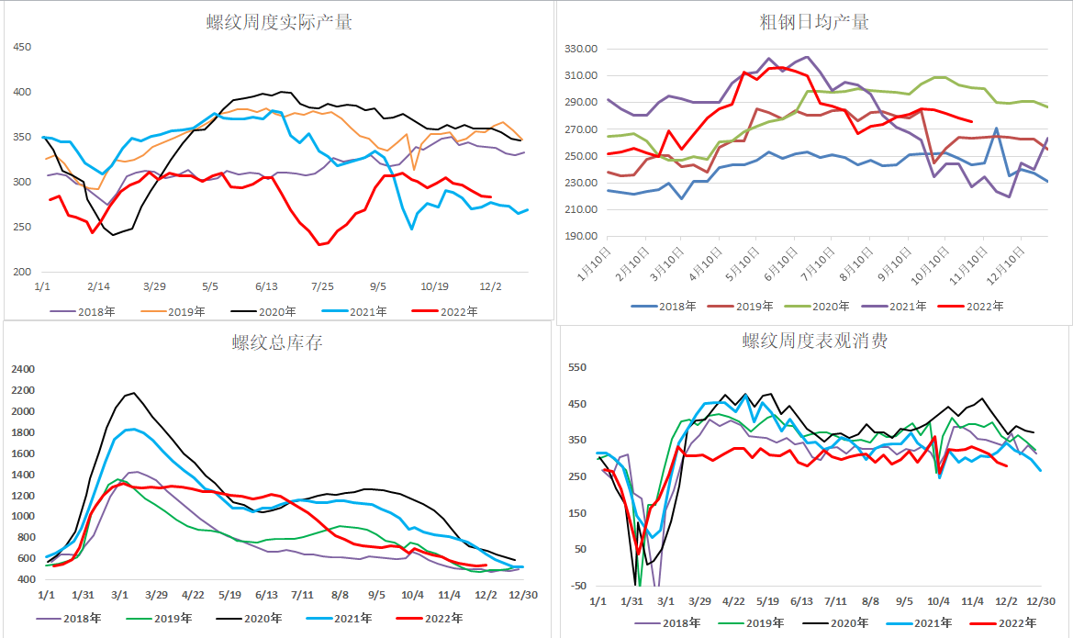
螺纹供求：表需继续下滑，总库开始累库

Slide 5
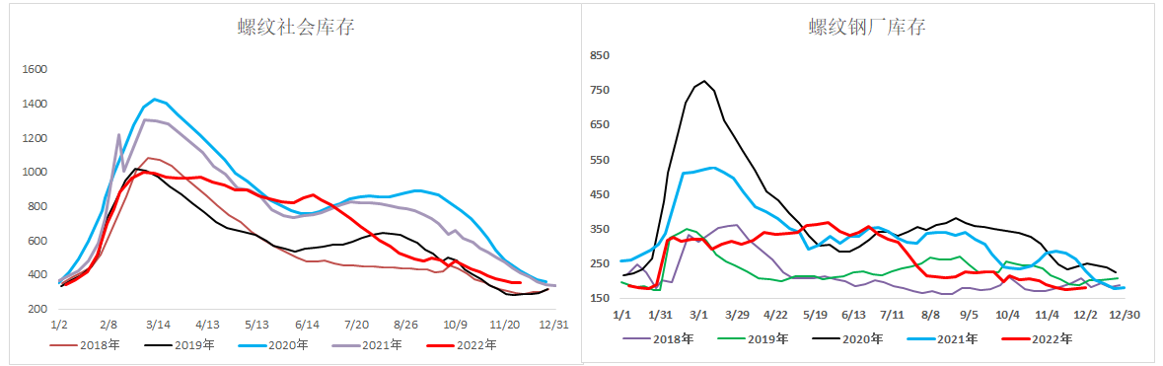
螺纹供求：社库、厂库均出现累库

Slide 6
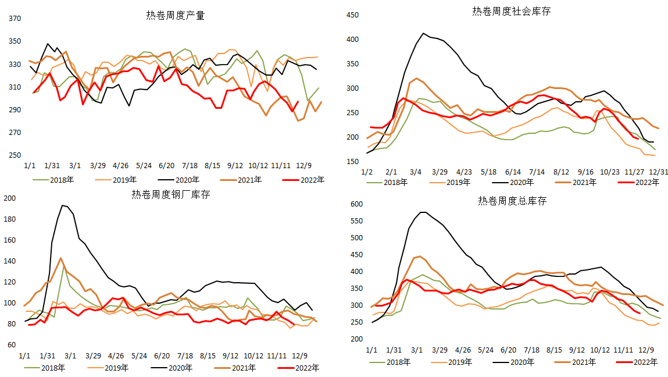
热卷供求：产量低位反弹，表需维持低水平

Slide 7
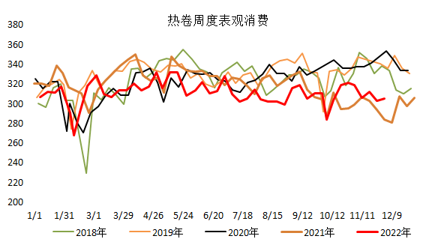
热卷供求：产量低位反弹，表需维持低水平

Slide 8
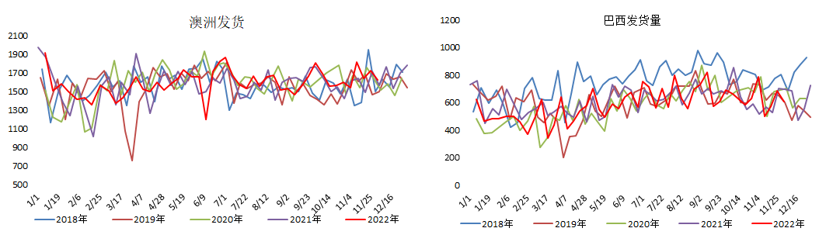
铁矿石供求：澳巴发运中高位运行，本周略有降低

Slide 9
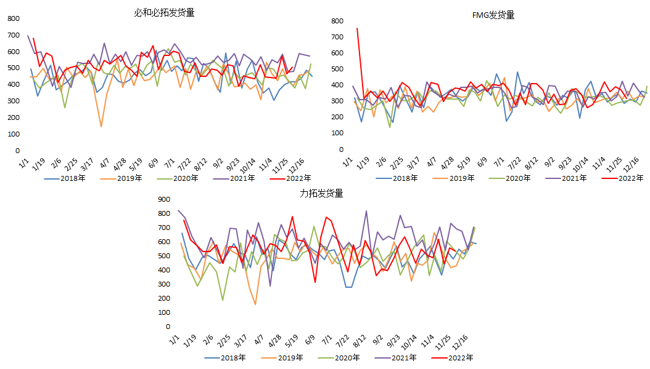
铁矿石供求：澳巴发运中高位运行，本周略有降低

Slide 10
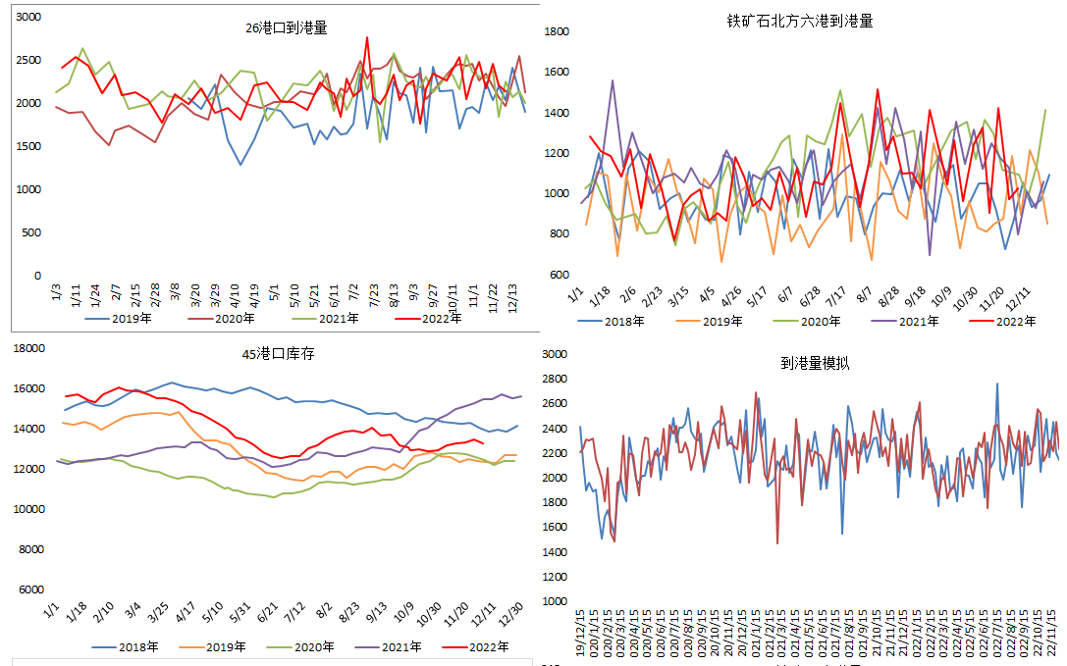
铁矿供求：港库出现下滑，钢厂小幅补库

Slide 11
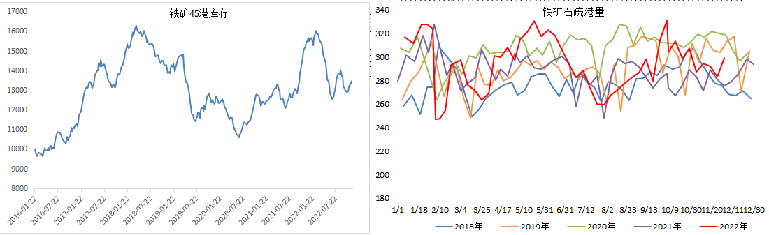
铁矿供求：港库出现下滑，钢厂小幅补库

Slide 12
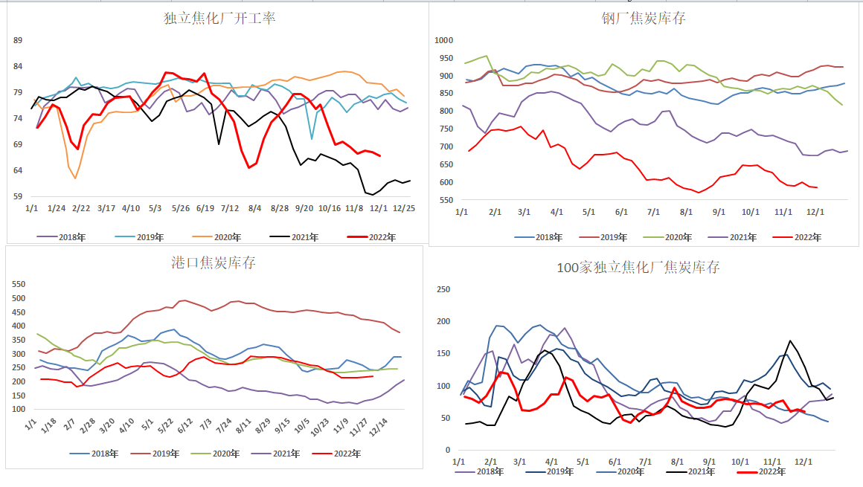
焦炭供求：钢厂出现短缺，冬储需求开始显现

Slide 13
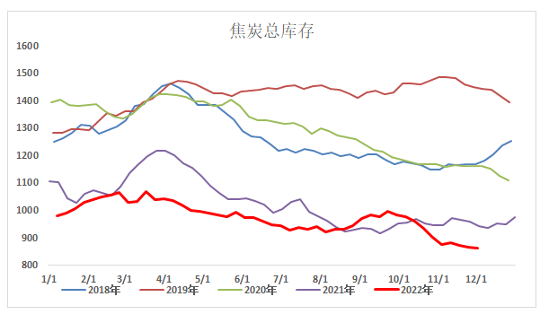
焦炭供求：钢厂出现短缺，冬储需求开始显现

Slide 14
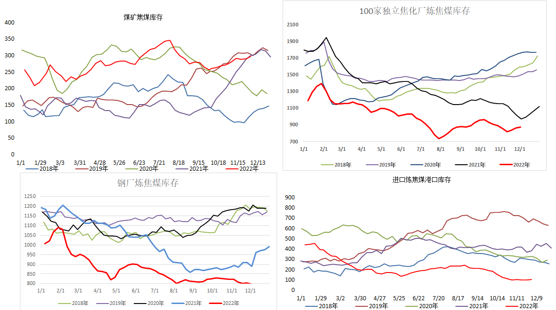
焦煤供求：下游个别厂商开启补库，出现区域性供需不平衡

Slide 15
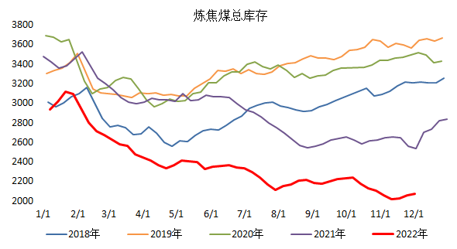
焦煤供求：下游个别厂商开启补库，出现区域性供需不平衡

Slide 16
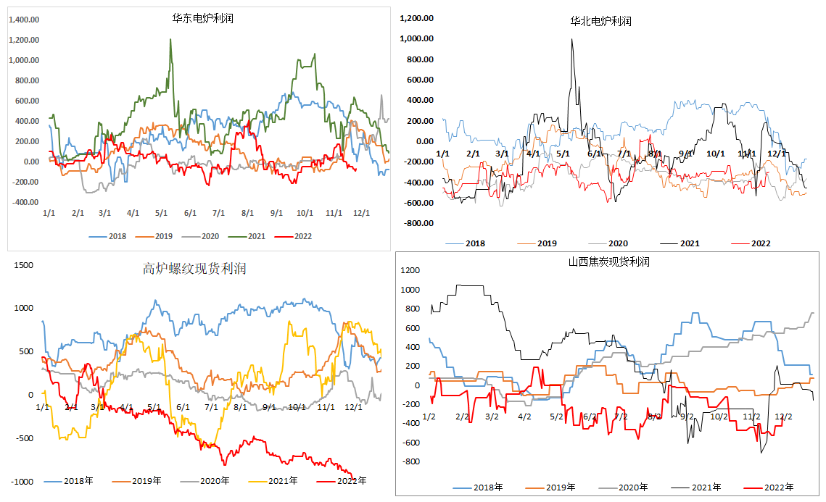
现货利润：炼焦利润略有转好，电炉利润继续看淡

Slide 17
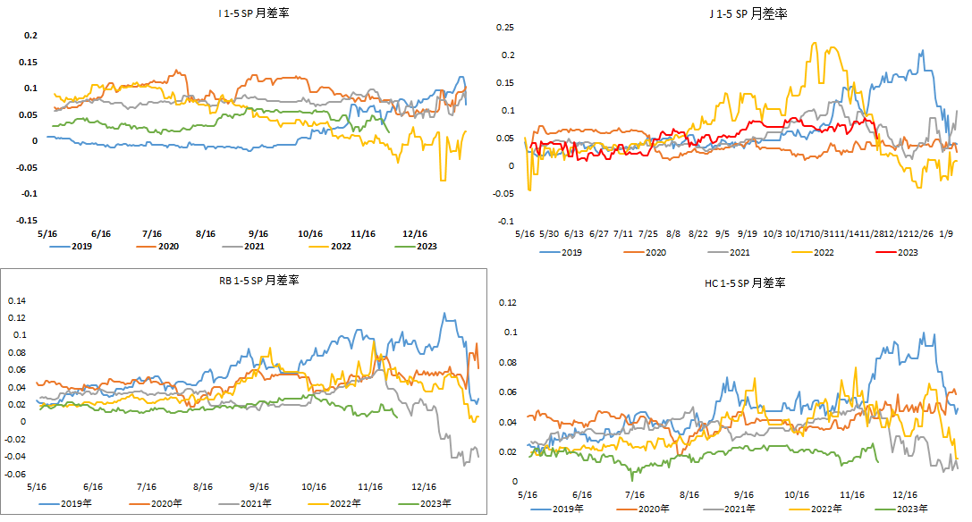
月差：远月走强，月差收缩

Slide 18
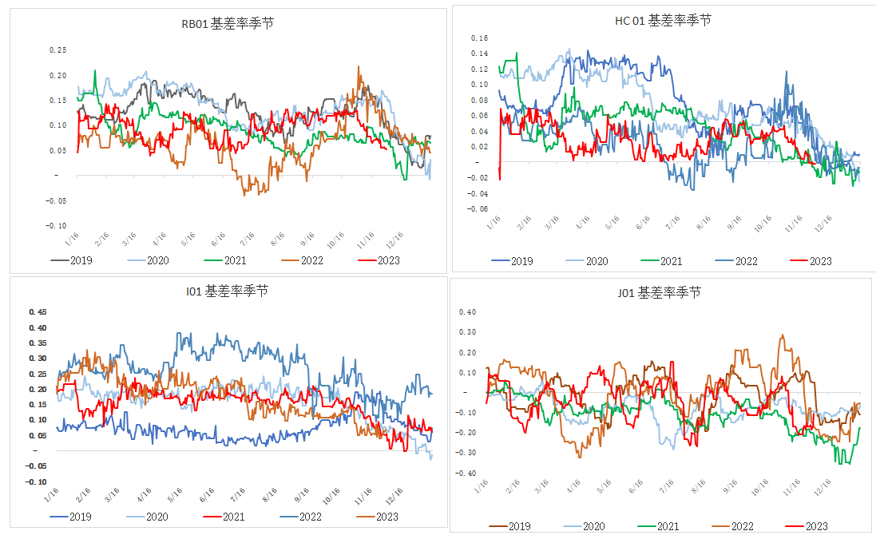
基差：钢材基差持续下行

Slide 19
免责声明
本报告的信息均来源于公开资料，我公司对这些信息的准确性和完整性不作任何保证，也不保证所包含的信息和建议不会发生任何变更。我们已力求报告内容的客观、公正，但文中的观点、结论和建议仅供参考，报告中的信息或意见并不构成所述品种的操作依据，投资者据此做出的任何投资决策与本公司和作者无关。

Slide 20


关注金石期货微信公众号
金石期货公众号
金石期货投资咨询部公众号

Slide 21
谢谢大家的观看
Thanks for watching.

